Slide 1


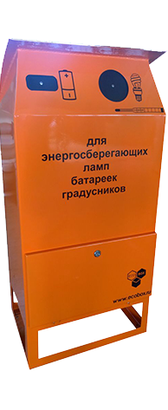
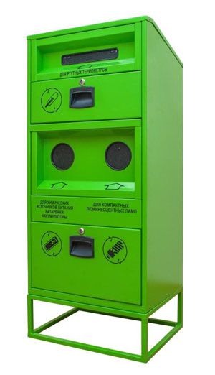
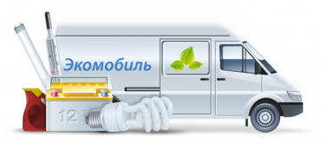

Уважаемые жители муниципального округа № 54!
В целях снижения негативного воздействия опасных бытовых отходов на здоровье человека и повышения качества жизни информируем Вас
о графике работы экомобилей и экобоксов на территории МО № 54.
Принимаются:
мини энергосберегающие лампы, батарейки;
градусники;
ограниченное количество ламп ЛБ;
мини аккумуляторы;
мониторы, системные блоки, ноутбуки, планшеты, калькуляторы, ксероксы;
клавиатуры, мыши, web-камеры, usb-флэшки;
принтеры, сканеры.
Принимаются:
мини энергосберегающие лампы,
батарейки,
градусники.
ЭКОМОБИЛИ адрес и график движения
Дата | Адрес стоянки | Номер авто | Время | Контакт представителя
Каждое 5 число месяца | ул. Дыбенко, д. 25, корп. 1 | А245АМ/198 | 13:30-14:30 | 8 (952) 219-78-79
Каждое 9 число месяца | Дальневосточный пр., д. 42 | А267АМ/198 | 15:00-16:00 | 8 (952) 219-89-03
Каждое 14 число месяца | ул. Дыбенко, д. 25, корп. 1 | А252АМ/198 | 13:30-14:30 | 8 (952) 219-87-66
Каждое 19 число месяца | Дальневосточный пр., д. 42 | А240АМ/198 | 15:00-16:00 | 8 (952) 219-87-43
Каждое 23 число месяца | ул. Дыбенко, д. 25, корп. 1 | А267АМ/198 | 13:30-14:30 | 8 (952) 219-89-03
Каждое 28 число месяца | Дальневосточный пр., д. 42 | А249АМ/198 | 15:00-16:00 | 8 (952) 218-82-04
ЭКОБОКСЫ места установки контейнеров
№ контейнера | Наименование места установки | Адрес установки
98 | ТЦ «СМАЙЛ» | пр. Большевиков, д. 27
594 | СПб ГУ телекоммуникаций им. проф. М.А.Бонч-Бруевича | пр. Большевиков, д. 22, к. 1
ВНИМАНИЕ
шины, автомобильные аккумуляторы, медицинские препараты, отработанные масла
и лакокрасочные материалы
не принимаются!
ООО «ЭКОСЕРВИС-СПБ»,
8 (812) 779-10-24

